Slide 1
Министерство образования и науки Республики Башкортостан Государственное автономное профессиональное образовательное учреждение Уфимский топливно-энергетический колледж
Специальность 13.02.05
Питательные насосы
Презентация по «Гидравлике»
Выполнил студент группы 2Т
Ягафарова Айгюль Фанилевна
Преподаватель
Валеева Зульфия Азатовна
г.Уфа 2021г.

Slide 2
Содержание
Цели и задачи
Актуальность темы
Общие сведения
Принцип действия
Схема и детали питательного
Виды
Требования к питательным насосам
Обслуживание
техническая характеристика
Приводы питательных насосов
Использованная литература
заключение

Slide 3
Цели и задачи
Изучить питательные насосы
Рассмотреть основные виды насосов, принцип работы и конструкцию

Slide 4
Актуальность темы
Нормальная работа тепловых и атомных электростанций невозможна без перемещения большого количества жидкости и газов с различными свойствами и параметрами. Перемещение жидкостей и газов осуществляется в основном лопастными насосами и вентиляторами.
Питательные насосы играют решающую роль на тепловых электростанциях. Они потребляют порядка от 3 до 5 % вырабатываемой станцией энергии, являясь наибольшими потребителями энергии на электростанции. Помимо высокого КПД, важнейшими параметрами этих насосов являются надежность, срок службы и техническая готовность. За последние десятилетия увеличение мощности блоков электростанций привело к значительному росту мощности питательных насосов.

Slide 5
Общие сведения
Питательные насосы – это специальные насосы, которые предназначаются для «питания» котлов электростанций, и промышленных паровых генераторов водой.
Можно бесконечно долго спорить о том, какие насосы относить к питательным, однако, по моему мнению, питательными насосами являются те насосы, которые предназначаются для работы с барабанными и проточными паровыми котлами, а также удовлетворяют следующим требованиям:
- способность к перекачиванию воды высокой температуры (до 165 ^{о}С);
- способность поддержания высокого напора (Н) длительное время (до 160м);

Slide 6
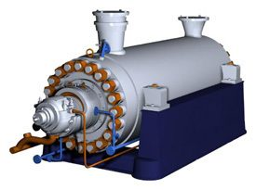

Slide 7
Принцип действия
принцип действия питательного насоса типа ПЭ основан на действии центробежных сил. Вращаясь, рабочее колесо, сообщает круговое движение жидкости, находящейся между лопатками рабочего колеса. Вследствие возникающей при этом центробежной силы, жидкость от центра рабочего колеса перемещается к внешнему выходу, а освобождающееся пространство вновь заполняется жидкостью, поступающей из всасывающего трубопровода под действием атмосферного давления или подпора. Выйдя из рабочего колеса, жидкость поступает в каналы направляющего аппарата, а затем во второе рабочее колесо с давлением, созданным в первой ступени, оттуда жидкость поступает на третье колесо и т.д. Вышедшая из последнего рабочего колеса жидкость проходит через направляющий аппарат и поступает в напорный трубопровод.

Slide 8
Схема и детали питательного насоса
Основные детали насоса: 1 - вал, 2 - подшипник, 3 - торцовое уплотнение вала, 4 - входная крышка. 5 - подвод кольцевой, 6 - предвключенное колесо, 7 - крышка, 8 - рабочее колесо, 9 - секция, 10 - направляющий аппарат, 11 - корпус наружный, 12 - кожух насоса, 13 - корпус внутренний, 14 - крышка напорная, 15 - диск разгрузки, 16 - корпус концевого уплотнения.

Slide 9
Виды питательного насоса
Насосы питательные могут быть изготовлены в различных конструктивных исполнениях:
- Вертикальные (ЦНСв) и горизонтальные (ЦВК);
- Однокорпусные (ЦНСГ) или двухкорпусные;
- Секционного (ЦНСв и ЦНСп) или спирального типа (ЦВК);
- Одноступенчатые (с рабочим колесом двухстороннего входа (ЦНСп)), двухступенчатые (ЦВК) или многоступенчатые (с односторонним расположением рабочих колес (ЦНСГ));
- поршневые насосы
- подпиточный насос

Slide 10
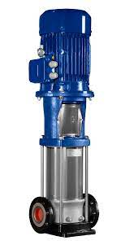
Вертикальные насосы
Насосы центробежные, секционные, вертикальные типа ЦНСв и агрегаты электронасосные на их основе, предназначенные для перекачивания воды и других неагрессивных и негорючих жидкостей с рН = 7...9,2, температурой не более 393 К (120°С), с массовой долей механических примесей не более 0,1%, размером твердых частиц не более 0,1мм.
Насосы ЦНСв применяются для питания водой паровых котлов малой и средней мощности, на установках повышения давления, в промышленных установках и при строительстве общественных и жилых зданий, для обеспечения циркуляции горячей и холодной воды

Slide 11
Горизонтальные насосы
Предназначены для питания водой стационарных паровых котлов.
Ось вращения рабочих органов, например рабочих колес, расположена горизонтально вне зависимости от расположения оси привода или передачи, насос с горизонтальным валом.
Насос питательный ПЭ150-63 и ПЭ150-53 - центробежные, горизонтального типа. ПЭ 150 предназначены для подачи воды в паровые котлы (на органическом топливе) под давлением до 63 кгс/см2. Опоры ротора ПЭ150 подшипники скольжения с принудительной кольцевой смазкой. Концевые уплотнения сальникового или торцового типа.

Slide 12
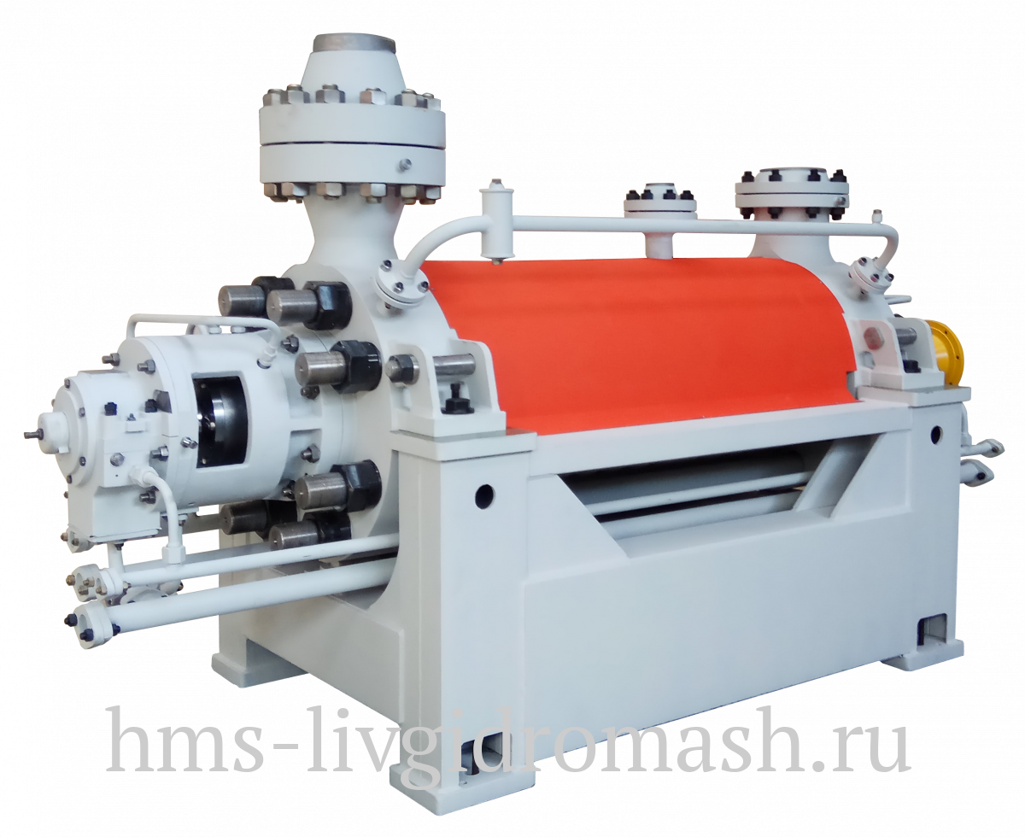
Однокорпусные насосы
Питательный насос ПЭ марок ПЭ65/400 и ПЭ65-53 имеет однокорпусную конструкцию. Эти насосы питательные, выполненные из чугуна марки «СЧ 20», предназначены для подачи воды в паровые котлы с рабочим давлением, не превышающим 40 килограмм на квадратный сантиметр.

Slide 13
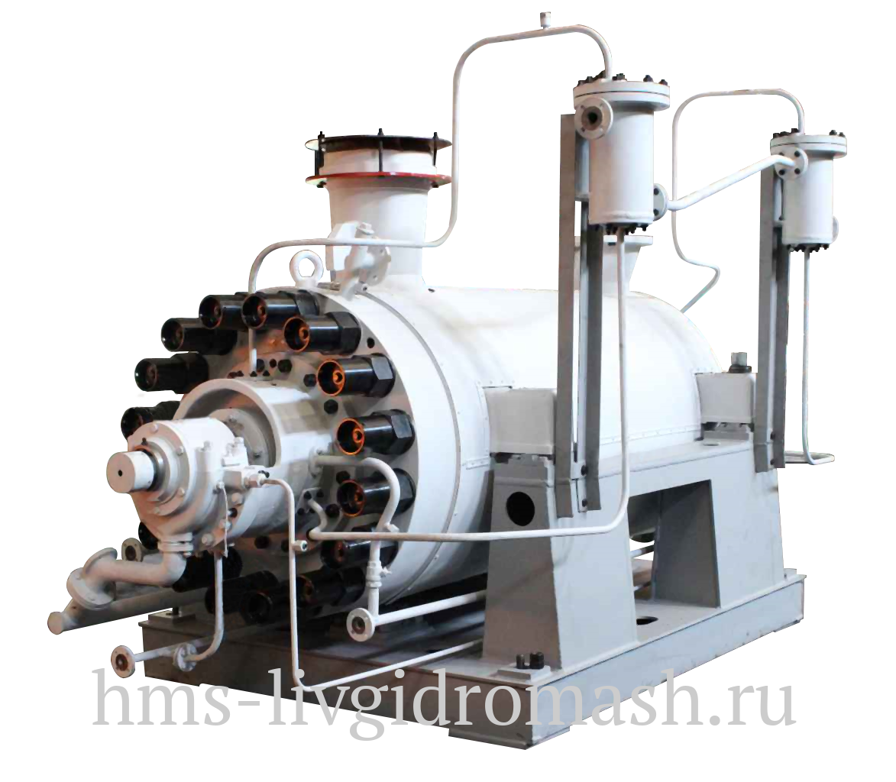
Двухкорпусные насосы
Двухкорпусная конструкция, которую имеют насосы питательные ΠЭ500-180-3 и ПЭ380-200-3, даёт возможность нагнетать воду в котлы, давление пара в которых превышает 140 килограмм на квадратный сантиметр. Проточная часть отливается из чугуна, а вихревое колесо, которым комплектуется этот насос ПЭ, выполнено из высокопрочной стали. Семиступенчатый насос ПЭ600-300-3 для котлов с давлением пара 255 кГс/см2

Slide 14
Одноступенчатые насосы
Предназначены для питания водой стационарных паровых котлов.
Жидкость подается одним комплектом рабочих органов. Одноступенчатые насосы характеризуются созданием достаточно низкого напора относительно расхода. Одноступенчатые насосы применяются в основном там, где требуемый напор не превышает 150 м. Обычно эти насосы работают в диапазоне напора от 2 м до 100 м.

Slide 15
Многоступенчатые насосы
Многоступенчатые (секционные) питательные насосы – это специальные насосы, которые предназначаются для питания котлов электростанций, опреснителей, промышленных паровых генераторов водой, обеспечивающие бесперебойную работу устройства, так же многоступенчатые насосы получили чрезвычайно широкое применение там, где необходимо высокое давление.

Slide 16
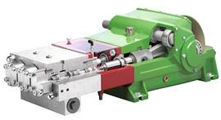
Поршневые насосы
Поршневые насосы являются разновидностью объемных насосных установок, где жидкость перемещают вытеснители, выталкивая ее из статичных рабочих камер. Рабочая камера поршневого насоса это замкнутое пространство, которое поочередно сообщается с входом/выходом насоса. Вытеснитель это рабочий орган насосной установки, осуществляющий вытеснение вещества.
Поршневые насосы сообщают перекачиваемой жидкости энергию, преобразовывая ее из механической энергии двигателя, т.е. данный тип насосов, придает перемещаемой жидкости энергию для того, чтобы она внутри трубопровода могла преодолевать такие явления как сопротивление, инерцию и статическую высоту.

Slide 17
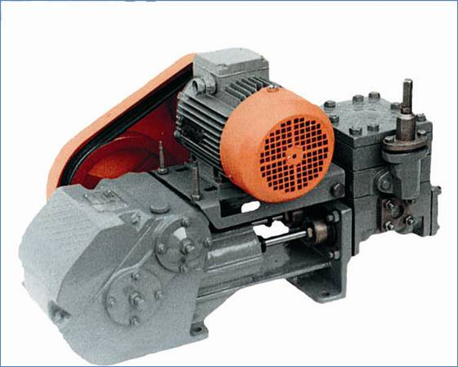
Подпиточный насос
Насос, применяемый в системе водяного отопления, присоединяемой по независимой схеме к тепловой сети централизованной системы теплоснабжения. Устанавливается в тепловом пункте, если гидростатическое давление в системе отопления превышает давление в наружных теплопроводах и предназначается для заполнения системы и ее подпитки — возмещение потери (утечки) воды в процессе эксплуатации.

Slide 18
Насосные установки
Питательные насосные установки поставляются с комплектом щитов аппаратуры автоматики, предназначенной для управления, контроля, защиты и сигнализации. Щиты устанавливаются в непосредственной близости от насосов.
Питательная насосная установка. Эта установка должна работать бесперебойно при всех режимах работы станции, в том числе и при аварийном, когда может прерваться подача электроэнергии к электроприводам питательных насосов, так как прекращение работы последних может вызвать тяжелые повреждения котельных агрегатов, особенно барабанного типа. Поэтому должна быть обеспечена максимально высокая надежность работы питательной установки.

Slide 19
Требования к питательным насосам
Классический питательный насос должен отвечать следующим требованиям:
Удобство при проведении монтажных работ. При установке насоса может возникнуть довольно большое количество проблем. Некоторые насосы можно установить самостоятельно, в других случаях работы должны проводится исключительно профессионалами.
Простота ремонта и обслуживания также имеет важное значение. При длительной эксплуатации могут возникнуть различные проблемы, устранить которые зачастую могут исключительно профессионалы.
Динамическая устойчивость устройства во всем диапазоне работы. Если устройство характеризуется низкой устойчивостью, то оно не сможет прослужить в течение длительного периода.
Диапазон вибрации на корпусе не превышает 0,05 мм. Слишком сильная вибрация может привести к поломке устройства. Кроме этого, подобная проблема становится причиной повышенного износа подшипников.

Slide 20
Обслуживание питательного насоса
При обслуживании питательных насосов необходимо вести непрерывное наблюдение за работающими насо­сами и за показаниями контрольно-измерительных при­боров. Не реже чем каждые 2 ч прослушивать насос, двигатель и редуктор, следить за отсутствием вибраций подшипников, каждые 30 мин записывать показания кон­трольно-измерительных приборов. Внимательно следить за давлением питательной воды в нагнетательной и вса­сывающей магистралях. Не допускать падения дав­ления питательной воды на нагнетательной стороне насоса ниже значения, указанного в инструкции. При падении давления питательной воды необходимо вве­сти своевременно в работу резервный питательный насос.
При работе насоса надо следить за работой систе­мы смазки подшипников и системы охлаждения электро­двигателя, следить за работой сальников и за отводом питательной воды из сальников в деаэратор и дренаж­ные баки. Один раз в смену и при приемке смены, а так­же после резких изменений режима работы насоса, надо производить измерение осевого положения ротора насо­са и результаты измерений записывать в суточную ведо­мость.
Дополнительно, для наблюдения и контроля за работой насоса, обязательно конструктивно предусмотрено его оснащение контрольно-измерительными приборами:
- манометры для измерения давления на патрубках (всасывающем и напорном).
- термометры для измерения температуры на подшипниках скольжения, а также на маслопроводах, до и после маслоохладителей
Данные измерительные приборы являются обязательными для всех типов питательных насосов.

Slide 21
Техническая характеристика питательного насоса
Наименование показателя | Единицы измерения | ПЭ-100-53 | ПЭ-100-56
1 | 2 | 3 | 4
Количество | шт. | 2 | 2
Подача | м3/ч | 100 | 100
Напор | м.вод.ст. | 530 | 560
Частота вращения | об/мин | 2 980 | 2 980
Допустимый ковитационный запас | м.вод.ст. | не более 4 | до 4
Мощность насоса | кВт | 210 | 240
КПД не менее | % | 69 | 69
Температура перекачиваемой воды | К (°С) | 438 (165) | 433 (160)
Расход воды на охлаждение подшипников и сальников насоса | м3/с (м3/ч) | 0,0014 (5) | 0,0014 (5)
Мощность электродвигателя | кВт | 315 | 320
Напряжение на электродвигатель | В | 3 000 | 3 000

Slide 22
Приводы питательного насоса
Существует два варианта приводов питательных насосов:
1) электрический;
2) турбинный.
На энергоблоках небольшой мощности (до 210–220 МВт включительно) применяют одноподъемную схему с одним питательным насосом (рис. 10.7, а), имеющим обычно электрический привод (рис.10.8, а). Это обеспечивает простоту и компактность питательной установки, быстроту ее включения в работу. Используемые в качестве привода асинхронные электродвигатели с частотой вращения 3000 об/мин имеют ограниченную мощность, не превышающую 6000–8000 кВт.
Достоинства:
1)простота конструкции (синхронный или асинхронный электродвигатель);
2) высокая надёжность.
Недостатки:
1) ограничена единичная мощность двигателя до 9000 кВт;
2) ограниченные возможности по регулировке расхода питательной воды

Slide 23
Приводы питательного насоса
При переменной нагрузке турбинный привод питательных насосов целесообразнее электрического привода. Мощность потребляемая питательным насосом с электроприводом, изменяется пропорционально второй степени расхода воды , а с турбинным приводом- примерно пропорциональна третьей степени расхода воды, т.е близко к условиям идеального регулирования.
Достоинства:
1) возможность регулирования частоты вращения, а также подачи воды в широком диапазоне;
2) компактность;
3) независимость от электрического питания.
Недостатки
1)Усложнение тепловой схемы блока за счет паропроводов, трубопроводов питательной воды, дополнительных конденсатных насосов.
2) Необходимость сооружения пусковой котельной или резервного питательного электронасоса на период пуска блока.

Slide 24
Типы привода питательной установки
а – электрический привод;
б – турбинный привод основного и электропривод бустерного насоса;
1 – запорная задвижка с электроприводом; 2 – обратный клапан; 3 – дроссельные шайбы; 4 – водяной фильтр; ГМ – гидромуфта; ЭД – электродвигатель;
БН, ПН – бустерный и питательный насосы; ТП – турбопривод

Slide 25
Интернет ресурсы
https://td-automatika.ru/library/article/209442/
https://studopedia.ru/6_151588_pitatelnie-nasosi-naznachenie-klassifikatsiya-shemi-vklyucheniya-i-regulirovaniya-proizvoditelnosti.html
https://studopedia.ru/21_45993_privod-pitatelnih-nasosov.html

Slide 26
заключение
Я изучила питательные насосы. Рассмотрела их основные виды, описала принцип работы и конструкцию.

